Slide 1
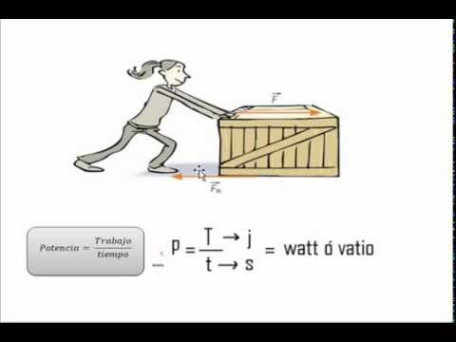
POTENCIA
Definición:
En física, potencia (P) es la cantidad de trabajo efectuado por unidad de tiempo.
Sistema de Unidades:
SI: Vatio (W), El vatio​ o watt es la unidad derivada coherente del Sistema Internacional de Unidades (SI) para la potencia. Su símbolo es W. Es igual a 1 julio por segundo (1 J/s).
Sistema cegesimal: ergio por segundo, (erg/s)
1 erg/s = 1x10-7 W

